Slide 1
Wiskunde
Paragraaf 2.1 en 2.2

Slide 2
Wat gaan we doen ?
Delers & Veelvouden
Grote getallen & Kommagetallen
Afronden
Opdrachten maken
SO Bespreken
Voor de volgende les…

Slide 3
Delers en Veelvouden
Als een getal deelbaar is door een ander getal, is dat andere getal de deler.
>> 20 is deelbaar door 5, dus 5 is een deler van 20
Een deler is alleen een deler, als er een heel getal uitkomt
6 is geen deler van 20
Delers van 20 ?

Slide 4
Delers en Veelvouden
Veelvouden van een getal zijn hetzelfde als de antwoorden van de tafel van dat getal.
>> 24 is het vierde veelvoud van 6 (4 $∙$ 6 = 24)
>>12 is het derde veelvoud van 4 (3 $∙$ 4 = 12)
Eerste veelvoud van 7 ?
Eerste 3 veelvouden van 9 ?

Slide 5
Grote getallen
Hoeveel nullen heeft …
…duizend ?
…honderdduizend ?
…miljoen ?
…miljard ?
…biljoen ?
Opschrijftip: laat na iedere 3 getallen een klein beetje ruimte:

Slide 6
Opdrachten maken
Maken opdracht 9, 10, 13, 14, 15 en 16
Heb je een vraag ? Steek je vinger op !
Je hebt 15minuten de tijd
Ben je klaar ? Steek je vinger op, dan gaan we even kletsen ☺

Slide 7
Kommagetallen
Kommagetal = Decimaal getal
Decimalen = Getallen achter de komma
Geheel getal = Getal zonder komma’s

Slide 8
Kommagetallen
2,05 2,5 2,1 2,005 2
Zet van groot naar klein
Welke getallen hebben 2 decimalen ?
Is er een geheel getal ?

Slide 9
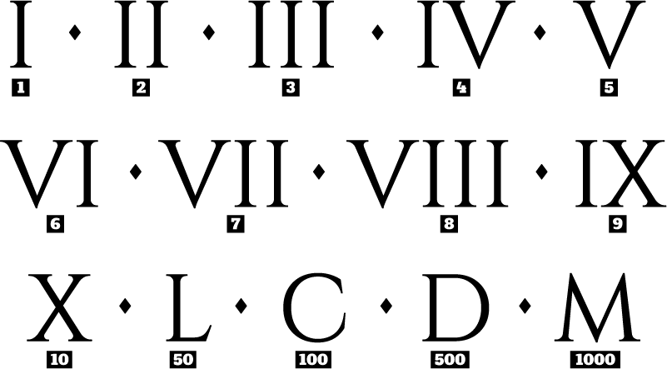
Romeinse cijfers

Slide 10
Romeinse cijfers
Wat is de waarde van deze getallen ?
XV
DCCVI
CDIX
MMMDCCLXXIII

Slide 11
Opdrachten maken
Maken opdracht 19, 24, 26, 27, E4 en E5
Heb je een vraag ? Steek je vinger op !
Je hebt 10minuten de tijd
Ben je klaar ?
>Maak de vorige opdrachten af (9, 10, 13, 14, 15 en 16)
>Steek je vinger op !

Slide 12
Kahoot
Pak je telefoon/iPad en ga naar kahoot.it

Slide 13
So bespreken
Al je spullen van tafel
- Geen telefoon
- Geen pen/potlood

Slide 14
Voor de volgende les…
Huiswerk: Vragen bedenken over H1
Maken: 14, 16, 19 en 26
Meenemen: Passer en geodriehoek

